Slide 1
Осень.
Выполнили:
Колпакова М.С.
Коншевец Д.А.

Slide 2
Цели.
1.Закрепить знания учащихся о признаках осени и осенних явлениях.
2.Систематизировать знания учащихся о временах года.
3.Развивать устную речь учащихся , обогащать их словарный запас.
4.Воспитывать умение видеть красоту природы , наблюдательность , умение слушать.

Slide 4
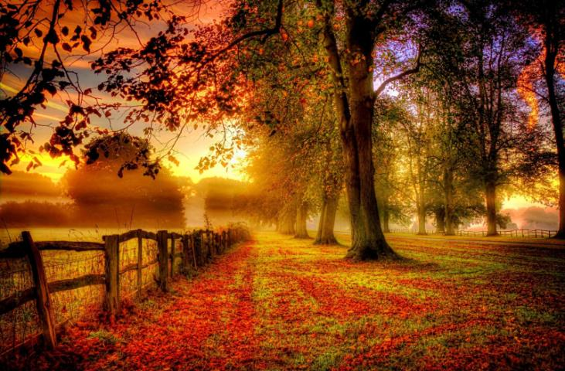
Назовите месяцы осени.
Сентябрь

Slide 5
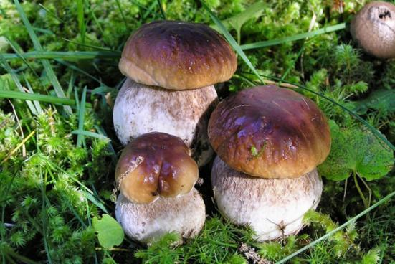
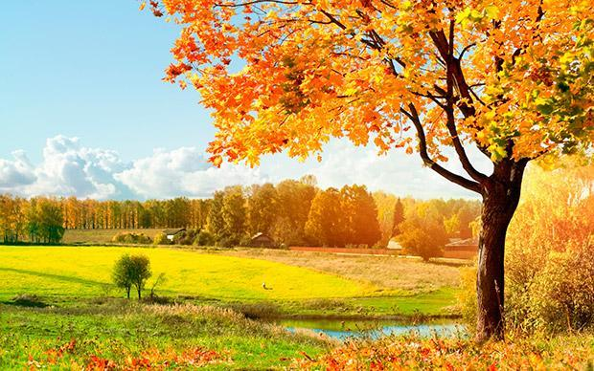
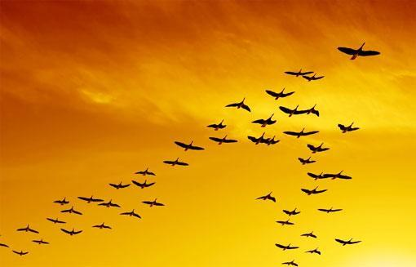
Начало осени - сентябрь. Это пора бабьего лета, когда сухо и тепло, а природа готовится к холодам. Самая грибная пора и время, когда можно пронаблюдать за тем, как первые птицы готовятся к полету в теплые края. Если посмотреть на небо , то можно увидеть как птицы, все больше кучкуются в стаи. А в лесу становится все тише, листья желтеют и скоро начнется листопад.

Slide 6
Листопад - процесс сбрасывания листвы растениями.

Slide 7
1 сентября - день знаний. У школьников начинается учебный год. А первоклассники идут первый раз в школу.

Slide 8
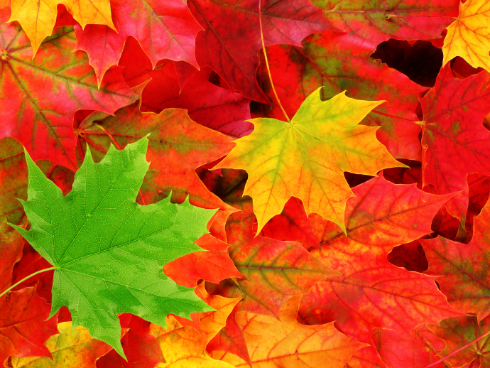
Листья на деревьях меняют цвет.

Slide 9
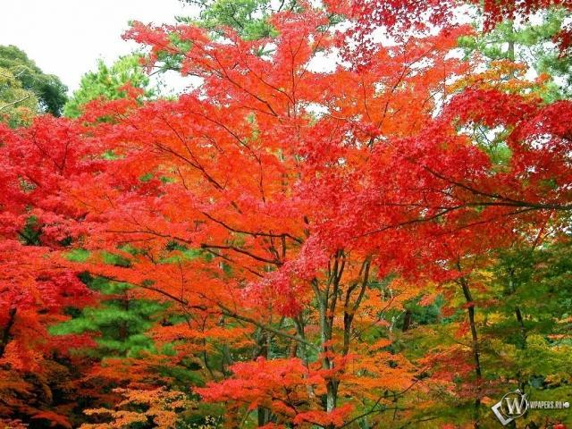

Slide 10
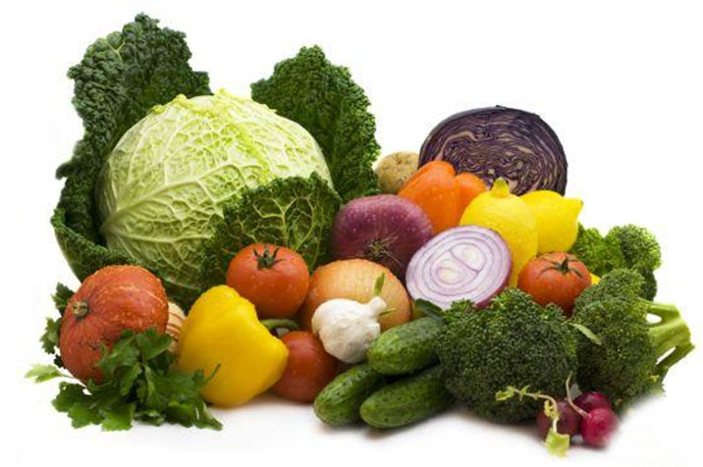
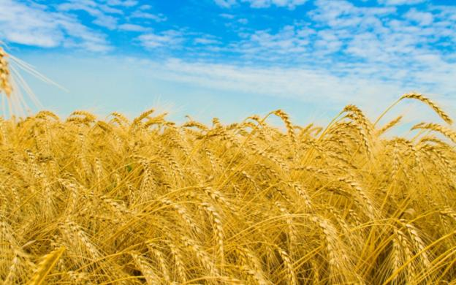
Начинается сбор урожая.

Slide 11
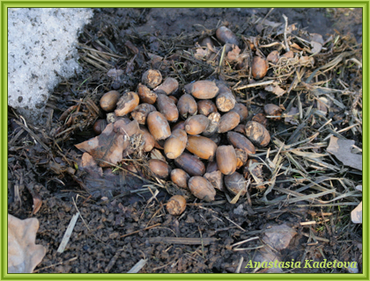
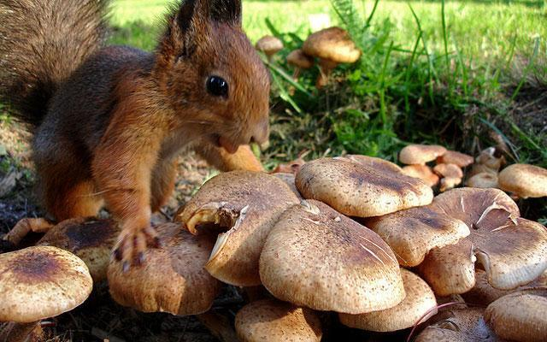
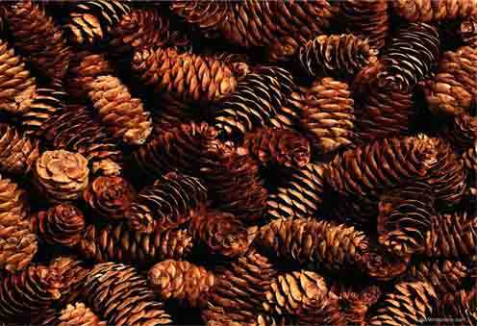
Звери в лесу делают запасы на зиму.

Slide 12
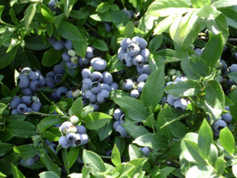
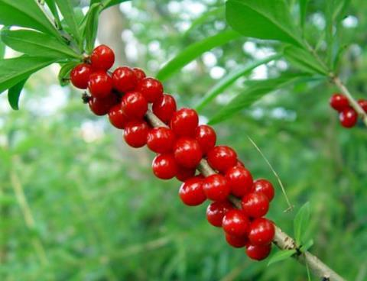

Slide 13
октябрь

Slide 14
Октябрь - самая яркая и красивая пора золотой осени. Ветер шумит листопадом. В лесу можно собрать красивый гербарий из цветных листьев. Становится прохладней, одеваться нужно теплее. Часто идут дожди, поэтому с собой нужно не забывать брать зонтик.

Slide 15
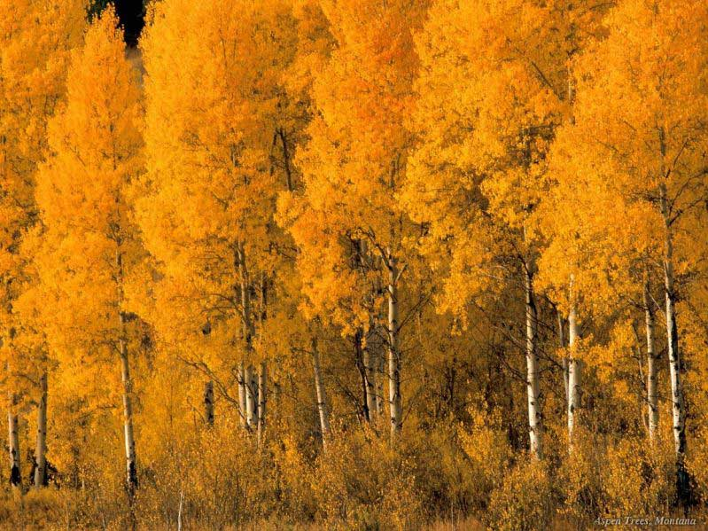
Лес желтеет и становится золотым.

Slide 16
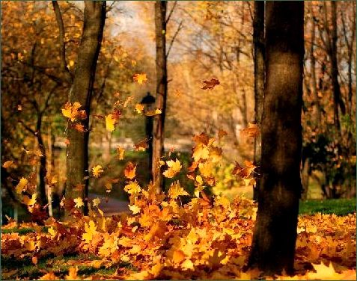
Деревья сбрасывают листья.

Slide 17
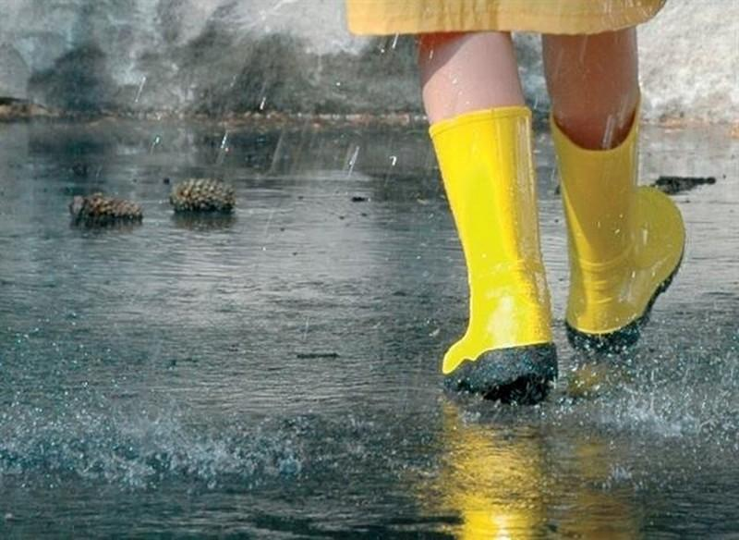
Начинаются затяжные дожди.

Slide 18
ноябрь

Slide 19
На улице становится все холоднее. Пришла пора одевать теплые вещи: шапка, перчатки, пальто, сапоги, шарф. На улице все чаще идет дождь, так же может идти дождь со снегом и пролетать первые снежинки.

Slide 20
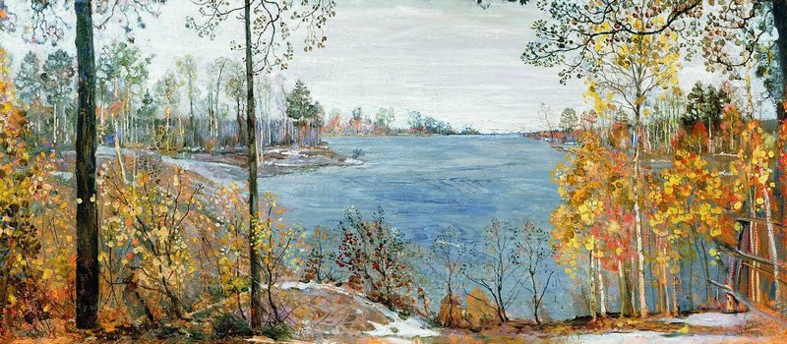
Вода в лужах и речках покрывается льдом.

Slide 21
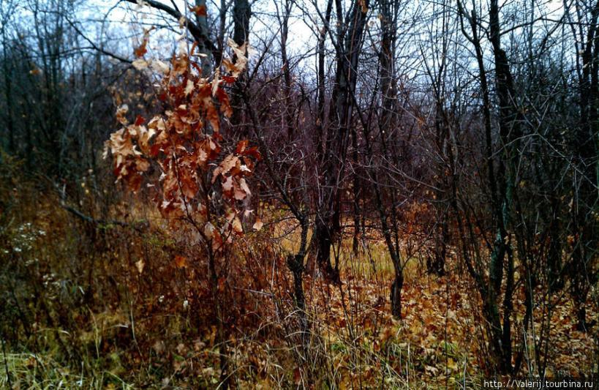
Листья с деревьев опадают .

Slide 22
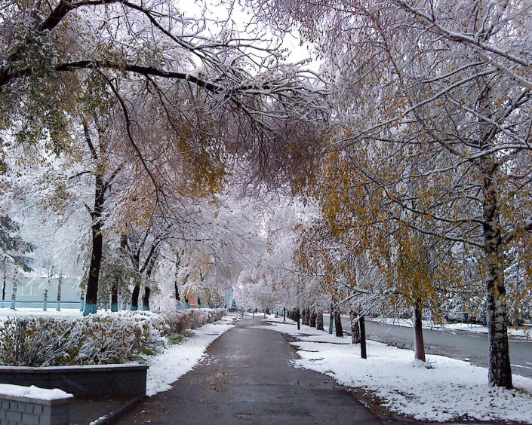
Первый снег.

Slide 23
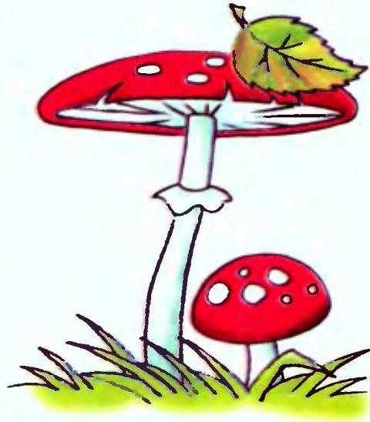
Посмотрите на изображение. Перед вами лежат части этой картинки и вы должны их сложить, чтобы получился гриб.

Slide 24
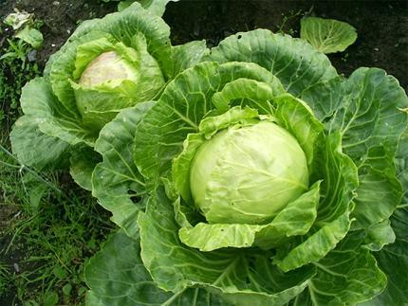
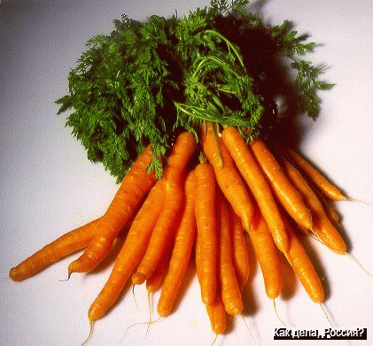
Загадки .
Семьдесят одежек и все без застежек.
Красна девица Сидит в темнице, А коса на улице.

Slide 25
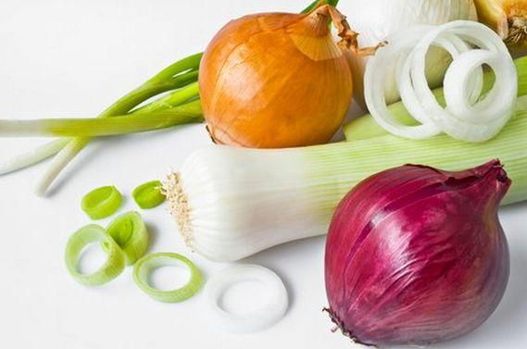
Сидит дед, в шубу одет, Кто его раздевает, тот слезы проливает.
Заставит плакать всех вокруг,
Хоть он и не драчун, а ...

Slide 26
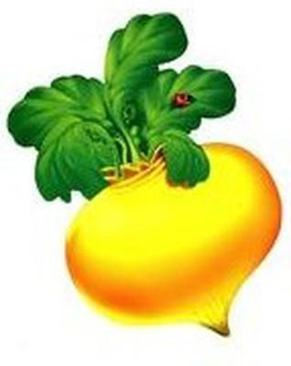
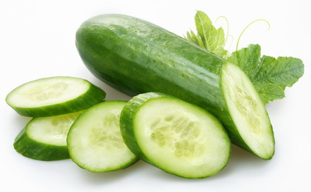
Круглый бок, желтый бок, Сидит в грядке колобок. Врос в землю крепко. Что же это?
Без окон без дверей Полна горница людей.

Slide 27
Как на нашей грядке Выросли загадки Сочные да крупные, Вот такие круглые. Летом зеленеют, К осени краснеют.
На Грядках Кустиком цветёт, А клубнями в земле растёт. Мы копаем понемножку... Собираем что? ……………..

Slide 28
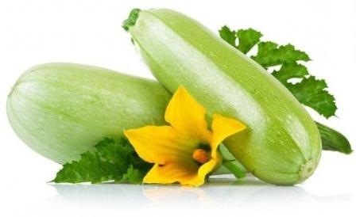
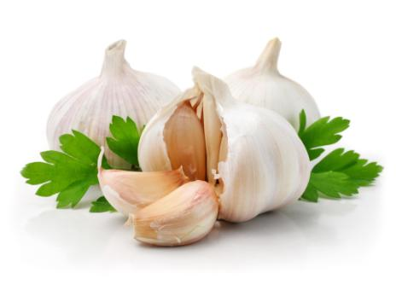
Я лежу на грядке гордо, Греет солнце мой бочок. Я – зелёный, вкусный, твёрдый, И зовусь я …
И Чем-то он на лук похож, И для каждого пригож, Запасу его я впрок Столь полезный нам…

Slide 29
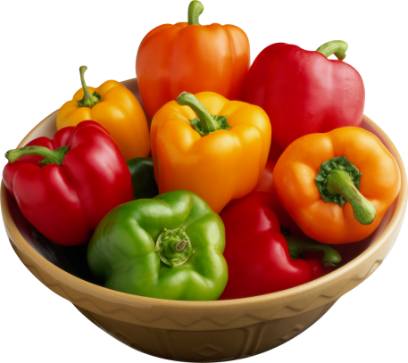
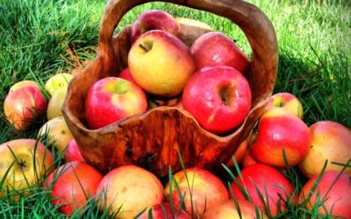
В Болгарии родился,
По миру расселился,
Зелёный, красный, жёлтый,
Он сладкий очень сочный!
Круглое, румяное, Я расту на ветке. Любят меня взрослые, И маленькие детки.

Slide 30
Приметы осени.
Стало холодно, дуют сильные ветры, идут холодные моросящие дожди.

Slide 31
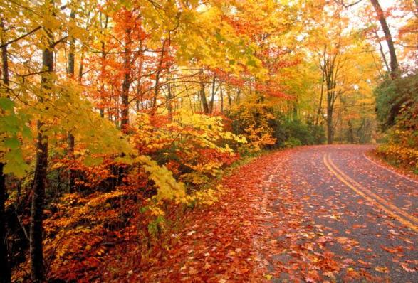
Листья на деревьях краснеют, желтеют и опадают.

Slide 32
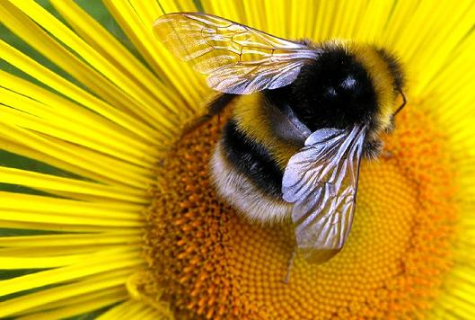
Исчезают насекомые.

Slide 33
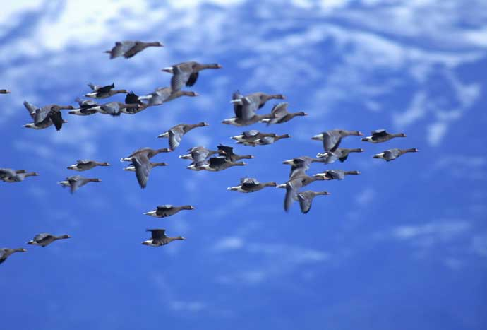
Птицы собираются в стаи и улетают на юг.

Slide 34
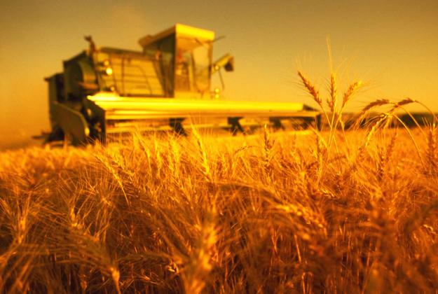
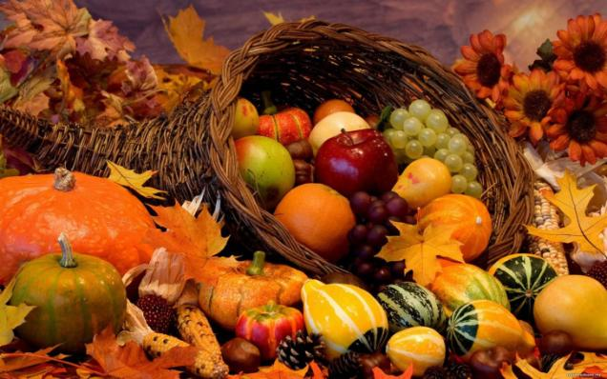
С полей и в садах убирают урожай.

Slide 35
Дети пошли в школу.

Slide 36
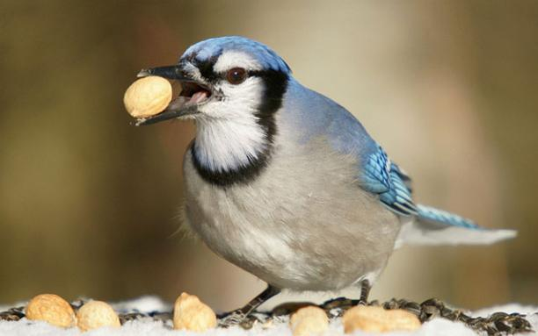
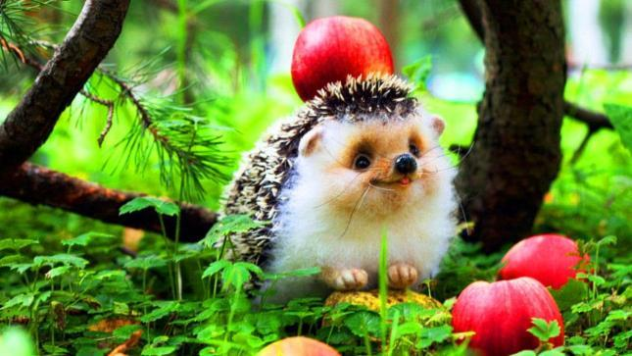
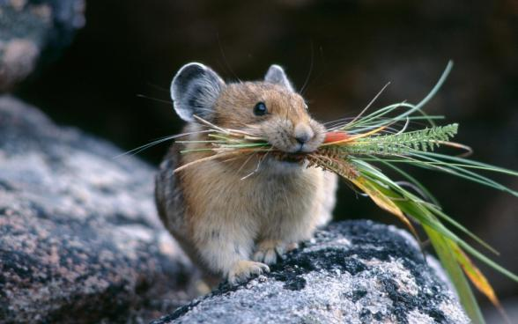
Животные осенью готовятся к зиме.

Slide 37
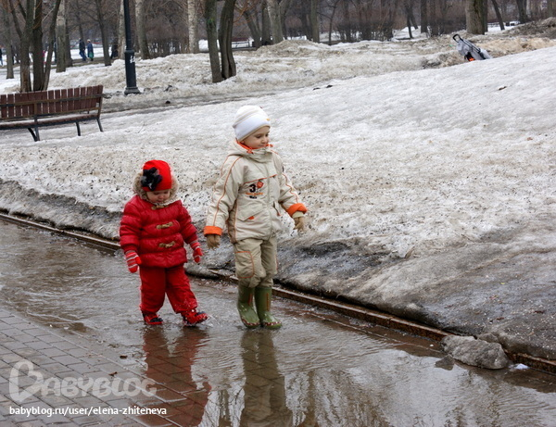
Приметы осени.
Похолодание.
Что появляется на лужах?

Slide 38
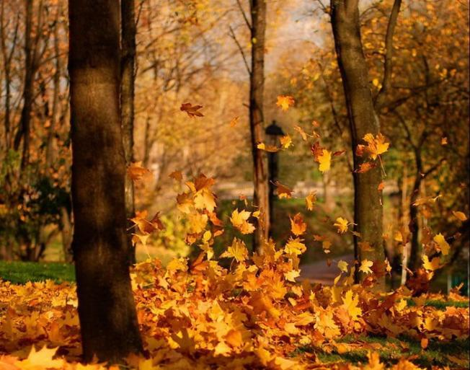
Как называется явление , когда листья опадают с деревьев?
Листопад.

Slide 39
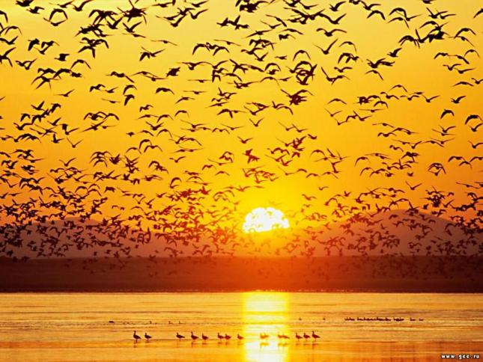
Куда улетают птицы осенью?
Птицы улетают на юг.

Slide 40
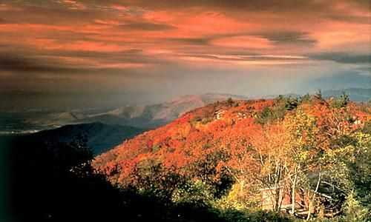
День становится длиннее или короче?
День становится короче.

Slide 41
Спасибо за внимание!

Slide 42
Гиперссылки
http://www.google.ru/search?q=%D0%BE%D1%81%D0%B5%D0%BD%D1%8C&newwindow=1&rlz=1C2LENN_enRU641RU641&nord=1&biw=1366&bih=667&site=webhp&tbm=isch&tbo=u&source=univ&sa=X&ved=0CBoQsARqFQoTCK76t_ju4sgCFcQQLAodYmMITA#imgrc=9OsbIn43PgWu-M%3A слайд 4
http://www.google.ru/search?q=%D0%BE%D1%81%D0%B5%D0%BD%D1%8C&newwindow=1&rlz=1C2LENN_enRU641RU641&nord=1&biw=1366&bih=667&site=webhp&tbm=isch&tbo=u&source=univ&sa=X&ved=0CBoQsARqFQoTCK76t_ju4sgCFcQQLAodYmMITA#newwindow=1&nord=1&tbm=isch&q=%D0%B1%D0%B0%D0%B1%D1%8C%D0%B5+%D0%BB%D0%B5%D1%82%D0%BE&imgrc=15jCd_i-PlzSDM%3A слайд 5
https://www.google.ru/search?q=%D0%B3%D1%80%D0%B8%D0%B1%D1%8B&newwindow=1&rlz=1C1LENN_enRU641RU641&es_sm=122&tbm=isch&tbo=u&source=univ&sa=X&ved=0CBsQsARqFQoTCK2KwYf44sgCFcGjcgodX7wHCg&biw=1366&bih=623#imgrc=3wMeGIDyA8lDIM%3A слайд 5
https://www.google.ru/search?q=%D0%BF%D1%82%D0%B8%D1%86%D1%8B+%D1%83%D0%BB%D0%B5%D1%82%D0%B0%D1%8E%D1%82+%D0%BD%D0%B0+%D1%8E%D0%B3&newwindow=1&rlz=1C1LENN_enRU641RU641&espv=2&biw=1366&bih=623&tbm=isch&tbo=u&source=univ&sa=X&ved=0CBoQsARqFQoTCJWFmLn44sgCFYamcgod7N0JHA#imgrc=z3dsra1_SE5H6M%3A слайд 5
https://www.google.ru/search?q=%D0%BB%D0%B8%D1%81%D1%82%D0%BE%D0%BF%D0%B0%D0%B4&newwindow=1&espv=2&rlz=1C1LENN_enRU641RU641&biw=1366&bih=623&tbm=isch&tbo=u&source=univ&sa=X&ved=0CBoQsARqFQoTCI7d6pb54sgCFSi_cgodr9IGgA#imgrc=Pz25uIu0BXYJRM%3A слайд 6
https://www.google.ru/search?q=1+%D1%81%D0%B5%D0%BD%D1%82%D1%8F%D0%B1%D1%80%D1%8F&newwindow=1&rlz=1C1LENN_enRU641RU641&espv=2&biw=1366&bih=623&tbm=isch&tbo=u&source=univ&sa=X&ved=0CBoQsARqFQoTCNWTtp_64sgCFUEpcgodPHIC_Q#imgrc=OkWys__7Aph0lM%3A слайд 7
http://www.google.ru/search?q=%D0%BE%D1%81%D0%B5%D0%BD%D1%8C&newwindow=1&rlz=1C2LENN_enRU641RU641&nord=1&biw=1366&bih=667&site=webhp&tbm=isch&tbo=u&source=univ&sa=X&ved=0CBoQsARqFQoTCK76t_ju4sgCFcQQLAodYmMITA#imgrc=tU7ltfmEVoX--M%3A слайд 8

Slide 43
https://www.google.ru/search?q=%D0%BE%D1%81%D0%B5%D0%BD%D0%B8%D0%B5+%D0%B4%D0%B5%D1%80%D0%B5%D0%B2%D1%8C%D1%8F&newwindow=1&rlz=1C1LENN_enRU641RU641&espv=2&biw=1366&bih=623&tbm=isch&tbo=u&source=univ&sa=X&ved=0CBoQsARqFQoTCKqDudSM48gCFSH-cgodMuYJfQ#imgrc=FqKHD9VuelQ_lM%3A слайд 9
https://www.google.ru/search?q=%D0%BE%D1%81%D0%B5%D0%BD%D0%B8%D0%B5+%D0%B4%D0%B5%D1%80%D0%B5%D0%B2%D1%8C%D1%8F&newwindow=1&rlz=1C1LENN_enRU641RU641&espv=2&biw=1366&bih=623&tbm=isch&tbo=u&source=univ&sa=X&ved=0CBoQsARqFQoTCKqDudSM48gCFSH-cgodMuYJfQ#imgrc=Ta0oVZRUlS9lgM%3A слайд 9
https://www.google.ru/search?q=%D0%BE%D1%81%D0%B5%D0%BD%D0%B8%D0%B5+%D0%B4%D0%B5%D1%80%D0%B5%D0%B2%D1%8C%D1%8F&newwindow=1&rlz=1C1LENN_enRU641RU641&espv=2&biw=1366&bih=623&tbm=isch&tbo=u&source=univ&sa=X&ved=0CBoQsARqFQoTCKqDudSM48gCFSH-cgodMuYJfQ#imgrc=ZOL-DhNVOTSxjM%3A слайд 9
https://www.google.ru/search?q=%D1%83%D1%80%D0%BE%D0%B6%D0%B0%D0%B9&newwindow=1&espv=2&biw=1366&bih=623&site=webhp&tbm=isch&tbo=u&source=univ&sa=X&ved=0CBoQsARqFQoTCI_19u6N48gCFaUqcgodGWsPVQ#imgrc=cQG0csbGyMzKeM%3A слайд 10
https://www.google.ru/search?q=%D1%83%D1%80%D0%BE%D0%B6%D0%B0%D0%B9&newwindow=1&espv=2&biw=1366&bih=623&site=webhp&tbm=isch&tbo=u&source=univ&sa=X&ved=0CBoQsARqFQoTCI_19u6N48gCFaUqcgodGWsPVQ#imgrc=uSm_72y-p9jMoM%3A слайд 10
https://www.google.ru/search?q=%D0%B7%D0%B0%D0%BF%D0%B0%D1%81%D1%8B+%D0%B7%D0%B2%D0%B5%D1%80%D0%B5%D0%B9+%D0%BD%D0%B0+%D0%B7%D0%B8%D0%BC%D1%83&newwindow=1&rlz=1C1LENN_enRU641RU641&espv=2&biw=1366&bih=623&source=lnms&tbm=isch&sa=X&ved=0CAcQ_AUoAmoVChMIl7rn2Y7jyAIVpXNyCh38Gg7O#imgrc=_1hcblIxfe2N6M%3A слайд 11
https://www.google.ru/search?q=%D0%B7%D0%B0%D0%BF%D0%B0%D1%81%D1%8B+%D0%B7%D0%B2%D0%B5%D1%80%D0%B5%D0%B9+%D0%BD%D0%B0+%D0%B7%D0%B8%D0%BC%D1%83&newwindow=1&rlz=1C1LENN_enRU641RU641&espv=2&biw=1366&bih=623&source=lnms&tbm=isch&sa=X&ved=0CAcQ_AUoAmoVChMIl7rn2Y7jyAIVpXNyCh38Gg7O#imgrc=oPxZYiGO880q3M%3A слайд 11
https://www.google.ru/search?q=%D1%88%D0%B8%D1%88%D0%BA%D0%B8&newwindow=1&rlz=1C1LENN_enRU641RU641&es_sm=122&source=lnms&tbm=isch&sa=X&ved=0CAcQ_AUoAWoVChMI9PDP4Y_jyAIVhQ9yCh1Efgz-&biw=1366&bih=623#imgrc=vkBC9ywHmftISM%3A слайд 11
https://www.google.ru/search?q=%D0%BB%D0%B5%D1%81%D0%BD%D1%8B%D0%B5+%D1%8F%D0%B3%D0%BE%D0%B4%D1%8B&newwindow=1&rlz=1C1LENN_enRU641RU641&espv=2&biw=1366&bih=623&source=lnms&tbm=isch&sa=X&ved=0CAYQ_AUoAWoVChMIwergmJDjyAIVwqlyCh3_BA8H#imgrc=dBdTCuYHzMMM2M%3A слайд 12
https://www.google.ru/search?q=%D0%BB%D0%B5%D1%81%D0%BD%D1%8B%D0%B5+%D1%8F%D0%B3%D0%BE%D0%B4%D1%8B&newwindow=1&rlz=1C1LENN_enRU641RU641&espv=2&biw=1366&bih=623&source=lnms&tbm=isch&sa=X&ved=0CAYQ_AUoAWoVChMIwergmJDjyAIVwqlyCh3_BA8H#imgrc=M3TpMndE7RJBEM%3A слайд 12
https://www.google.ru/search?q=%D0%B7%D0%B5%D1%80%D0%BD%D0%B0&newwindow=1&rlz=1C1LENN_enRU641RU641&es_sm=122&biw=1366&bih=623&source=lnms&tbm=isch&sa=X&ved=0CAYQ_AUoAWoVChMI5YjOxZDjyAIVau5yCh3eNABT#imgrc=AmmB7qtGCN4hHM%3A слайд 12
http://www.google.ru/search?q=%D0%BE%D1%81%D0%B5%D0%BD%D1%8C&newwindow=1&rlz=1C2LENN_enRU641RU641&nord=1&biw=1366&bih=667&site=webhp&tbm=isch&tbo=u&source=univ&sa=X&ved=0CBoQsARqFQoTCK76t_ju4sgCFcQQLAodYmMITA#imgrc=g_OeZt4aGOPabM%3A слайд 13

Slide 44
https://www.google.ru/search?q=%D0%BE%D1%81%D0%B5%D0%BD%D0%BD%D0%B8%D0%B9+%D0%BB%D0%B5%D1%81&newwindow=1&rlz=1C1LENN_enRU641RU641&espv=2&biw=1366&bih=623&tbm=isch&tbo=u&source=univ&sa=X&ved=0CBoQsARqFQoTCIjn_42S48gCFULxcgod9OEIkA#imgrc=hMWINo8nttQ0AM%3A слайд 15
https://www.google.ru/search?q=%D0%B4%D0%B5%D1%80%D0%B5%D0%B2%D1%8C%D1%8F+%D1%81%D0%B1%D1%80%D0%B0%D1%81%D1%8B%D0%B2%D0%B0%D1%8E%D1%82+%D0%BB%D0%B8%D1%81%D1%82%D1%8C%D1%8F&newwindow=1&rlz=1C1LENN_enRU641RU641&espv=2&biw=1366&bih=623&source=lnms&tbm=isch&sa=X&ved=0CAYQ_AUoAWoVChMI_P--2ZLjyAIVhfdyCh035AGa#imgrc=5kYU-c-3ha65pM%3A слайд 16
https://www.google.ru/search?q=%D0%B7%D0%B0%D1%82%D1%8F%D0%B6%D0%BD%D1%8B%D0%B5+%D0%B4%D0%BE%D0%B6%D0%B4%D0%B8&newwindow=1&rlz=1C1LENN_enRU641RU641&espv=2&biw=1366&bih=623&source=lnms&tbm=isch&sa=X&ved=0CAcQ_AUoAmoVChMIw_DtlpPjyAIVhr5yCh0KcgtG#newwindow=1&tbm=isch&q=%D0%B7%D0%B0%D1%82%D1%8F%D0%B6%D0%BD%D1%8B%D0%B5+%D0%B4%D0%BE%D0%B6%D0%B4%D0%B8+%D0%BE%D1%81%D0%B5%D0%BD%D1%8C%D1%8E&imgrc=xtvGqKpfS0TgaM%3A слайд 17
https://www.google.ru/search?q=%D0%BF%D0%BE%D0%B7%D0%B4%D0%BD%D1%8F%D1%8F+%D0%BE%D1%81%D0%B5%D0%BD%D1%8C&newwindow=1&rlz=1C1LENN_enRU641RU641&espv=2&biw=1366&bih=623&source=lnms&tbm=isch&sa=X&ved=0CAYQ_AUoAWoVChMIwvyDnJTjyAIVBxByCh16oQB6#imgrc=17VJjXzF-rkZRM%3A слайд 18
https://www.google.ru/search?q=%D0%BF%D0%BE%D0%B7%D0%B4%D0%BD%D1%8F%D1%8F+%D0%BE%D1%81%D0%B5%D0%BD%D1%8C&newwindow=1&rlz=1C1LENN_enRU641RU641&espv=2&biw=1366&bih=623&source=lnms&tbm=isch&sa=X&ved=0CAYQ_AUoAWoVChMIwvyDnJTjyAIVBxByCh16oQB6#imgrc=SlOcuqkhwdu_EM%3A слайд 20

Slide 45
https://www.google.ru/search?q=%D0%BF%D0%BE%D0%B7%D0%B4%D0%BD%D1%8F%D1%8F+%D0%BE%D1%81%D0%B5%D0%BD%D1%8C&newwindow=1&rlz=1C1LENN_enRU641RU641&espv=2&biw=1366&bih=623&source=lnms&tbm=isch&sa=X&ved=0CAYQ_AUoAWoVChMIwvyDnJTjyAIVBxByCh16oQB6#imgrc=z9KPZNyJO6WmmM%3A слайд 21
https://www.google.ru/search?q=%D0%BF%D0%B5%D1%80%D0%B2%D0%B9+%D1%81%D0%BD%D0%B5%D0%B3+%D0%BE%D1%81%D0%B5%D0%BD%D1%8C%D1%8E&newwindow=1&rlz=1C1LENN_enRU641RU641&espv=2&biw=1366&bih=623&source=lnms&tbm=isch&sa=X&ved=0CAcQ_AUoAmoVChMIzerw2JXjyAIVo4NyCh2DYgVq#imgrc=OTwUmIACFvC6VM%3A слайд 22
https://www.google.ru/search?q=%D0%B3%D1%80%D0%B8%D0%B1&newwindow=1&rlz=1C1LENN_enRU641RU641&espv=2&biw=1366&bih=623&source=lnms&tbm=isch&sa=X&ved=0CAYQ_AUoAWoVChMI2evnrpfjyAIVI4pyCh2AlAnk#imgrc=9nPpMmrOM4dHCM%3A слайд 23
https://yandex.ru/images/search?nomisspell=1&text=%D0%BC%D1%83%D1%85%D0%BE%D0%BC%D0%BE%D1%80%20%D1%80%D0%B8%D1%81%D1%83%D0%BD%D0%BE%D0%BA&img_url=http%3A%2F%2Fkidwelcome.ru%2Frisuem%2Fpriroda%2Fmin%2Fkak-narisovat-muhomor.jpg&pos=17&rpt=simage&_=1446054469841 слайд 24
https://www.google.ru/search?q=%D0%BC%D0%BE%D1%80%D0%BA%D0%BE%D0%B2%D0%BA%D0%B0&newwindow=1&rlz=1C1LENN_enRU641RU641&es_sm=122&source=lnms&tbm=isch&sa=X&ved=0CAcQ_AUoAWoVChMI7cnu0ZjjyAIVqbNyCh11BgVY&biw=1366&bih=623#imgrc=49CQpeR2I6-1rM%3A слайд 24
http://www.google.ru/search?q=%D0%BB%D1%83%D0%BA&newwindow=1&rlz=1C2LENN_enRU641RU641&nord=1&biw=1366&bih=667&site=webhp&tbm=isch&tbo=u&source=univ&sa=X&ved=0CBoQsARqFQoTCIyq3qGy5cgCFYKHcgodgSYL9Q#imgrc=rbs-Aq_EHFQhKM%3A слайд 25
http://www.google.ru/search?q=%D0%BB%D1%83%D0%BA&newwindow=1&rlz=1C2LENN_enRU641RU641&nord=1&biw=1366&bih=667&site=webhp&tbm=isch&tbo=u&source=univ&sa=X&ved=0CBoQsARqFQoTCIyq3qGy5cgCFYKHcgodgSYL9Q#imgrc=Gg-fseXQeiYbSM%3A слайд 25

Slide 46
https://www.google.ru/search?q=%D1%80%D0%B5%D0%BF%D0%BA%D0%B0&newwindow=1&espv=2&biw=1366&bih=623&site=webhp&tbm=isch&tbo=u&source=univ&sa=X&ved=0CCYQsARqFQoTCJi2-tOz5cgCFSjhcgodiuAP8g#imgrc=KcC1lUmDs1NnhM%3A слайд 26
https://www.google.ru/search?q=%D0%BE%D0%B3%D1%83%D1%80%D0%B5%D1%86&newwindow=1&rlz=1C1LENN_enRU641RU641&es_sm=122&source=lnms&tbm=isch&sa=X&ved=0CAcQ_AUoAWoVChMI8Nyv7rPlyAIV4o5yCh12MQvT&biw=1366&bih=623#imgrc=RuLRO-3cfBwHGM%3A слайд 26
https://www.google.ru/search?q=%D0%BF%D0%BE%D0%BC%D0%B8%D0%B4%D0%BE%D1%80&newwindow=1&espv=2&rlz=1C1LENN_enRU641RU641&biw=1366&bih=623&source=lnms&tbm=isch&sa=X&ved=0CAYQ_AUoAWoVChMIhJeUtrTlyAIVJpRyCh030QZD#imgrc=hawJzvbMfeoGRM%3A слайд 27
https://www.google.ru/search?q=%D0%BA%D0%B0%D1%80%D1%82%D0%BE%D1%88%D0%BA%D0%B0&newwindow=1&rlz=1C1LENN_enRU641RU641&es_sm=122&source=lnms&tbm=isch&sa=X&ved=0CAcQ_AUoAWoVChMI8qT7krXlyAIVZfByCh2ILQ1g&biw=1366&bih=623#newwindow=1&tbm=isch&q=%D0%BA%D0%B0%D1%80%D1%82%D0%BE%D1%88%D0%BA%D0%B0+%D1%80%D0%B8%D1%81%D1%83%D0%BD%D0%BE%D0%BA&imgrc=SZmW6Jz6KF9q1M%3A слайд 27
https://www.google.ru/search?q=%D0%BA%D0%B0%D0%B1%D0%B0%D1%87%D0%BE%D0%BA&newwindow=1&espv=2&rlz=1C1LENN_enRU641RU641&biw=1366&bih=623&source=lnms&tbm=isch&sa=X&ved=0CAYQ_AUoAWoVChMIi4LHnrblyAIVx55yCh3ymwFg#imgrc=TA3MzRsrCs-QJM%3A слайд 28
https://www.google.ru/search?q=%D1%87%D0%B5%D1%81%D0%BD%D0%BE%D0%BA&newwindow=1&rlz=1C1LENN_enRU641RU641&es_sm=122&source=lnms&tbm=isch&sa=X&ved=0CAcQ_AUoAWoVChMI2L2bsrblyAIVKiZyCh0PywTY&biw=1366&bih=623#imgrc=rf38yKD5KdHZHM%3A слайд 28
https://www.google.ru/search?q=%D0%BF%D0%B5%D1%80%D0%B5%D1%86&newwindow=1&rlz=1C1LENN_enRU641RU641&es_sm=122&source=lnms&tbm=isch&sa=X&ved=0CAcQ_AUoAWoVChMIrYOkprflyAIVSNVyCh24qg8W&biw=1366&bih=623#imgrc=u5cy4EozjiRMYM%3A слайд 29
https://www.google.ru/search?q=%D1%8F%D0%B1%D0%BB%D0%BE%D0%BA%D0%BE&newwindow=1&rlz=1C1LENN_enRU641RU641&es_sm=122&source=lnms&tbm=isch&sa=X&ved=0CAcQ_AUoAWoVChMI58LAvrflyAIVYXdyCh2LowX3&biw=1366&bih=623#imgrc=-0mcDEHHk960XM%3A слайд 29
https://www.google.ru/search?q=%D0%BA%D0%B0%D1%80%D1%82%D0%B8%D0%BD%D0%BA%D0%B8+%D0%BE%D1%81%D0%B5%D0%BD%D1%8C&newwindow=1&rlz=1C1LENN_enRU641RU641&espv=2&biw=1366&bih=623&tbm=isch&tbo=u&source=univ&sa=X&ved=0CBoQsARqFQoTCPikh6u55cgCFQYBcwodpxANUA#imgrc=hzyuR1oPdT4HSM%3A слайд 30
https://www.google.ru/search?q=%D0%BA%D0%B0%D1%80%D1%82%D0%B8%D0%BD%D0%BA%D0%B8+%D0%BE%D1%81%D0%B5%D0%BD%D1%8C&newwindow=1&rlz=1C1LENN_enRU641RU641&espv=2&biw=1366&bih=623&tbm=isch&tbo=u&source=univ&sa=X&ved=0CBoQsARqFQoTCPikh6u55cgCFQYBcwodpxANUA#imgrc=HLZ3TqclBhzLwM%3A слайд 31
https://www.google.ru/search?q=%D0%BD%D0%B0%D1%81%D0%B5%D0%BA%D0%BE%D0%BC%D1%8B%D0%B5&newwindow=1&rlz=1C1LENN_enRU641RU641&es_sm=122&source=lnms&tbm=isch&sa=X&ved=0CAcQ_AUoAWoVChMIyJnc_7nlyAIVBHdyCh3I5gLO&biw=1366&bih=623#imgrc=vVb0eGR_eOJUsM%3A слайд 32

Slide 47
https://www.google.ru/search?q=%D0%BF%D1%82%D0%B8%D1%86%D1%8B+%D1%83%D0%BB%D0%B5%D1%82%D0%B0%D1%8E%D1%82+%D0%BD%D0%B0+%D1%8E%D0%B3&newwindow=1&rlz=1C1LENN_enRU641RU641&es_sm=122&source=lnms&tbm=isch&sa=X&ved=0CAcQ_AUoAWoVChMI6t77q7rlyAIVQ51yCh2AfQ4t&biw=1366&bih=623#imgrc=OwOMsk1a1swtJM%3A слайд 33
https://www.google.ru/search?q=%D1%83%D1%80%D0%BE%D0%B6%D0%B0%D0%B9&newwindow=1&rlz=1C1LENN_enRU641RU641&es_sm=122&tbm=isch&tbo=u&source=univ&sa=X&ved=0CBsQsARqFQoTCNCK5tW65cgCFSm-cgodUjEMrQ&biw=1366&bih=623#imgrc=ZU5fLh7Kb1pK8M%3A слайд 34
https://www.google.ru/search?q=%D1%83%D1%80%D0%BE%D0%B6%D0%B0%D0%B9&newwindow=1&rlz=1C1LENN_enRU641RU641&es_sm=122&tbm=isch&tbo=u&source=univ&sa=X&ved=0CBsQsARqFQoTCNCK5tW65cgCFSm-cgodUjEMrQ&biw=1366&bih=623#imgrc=via6JF7tbk01oM%3A слайд 34
https://www.google.ru/search?q=1+%D1%81%D0%B5%D0%BD%D1%82%D1%8F%D0%B1%D1%80%D1%8F&newwindow=1&rlz=1C1LENN_enRU641RU641&es_sm=122&tbm=isch&tbo=u&source=univ&sa=X&ved=0CBsQsARqFQoTCN715qC75cgCFYiWcgodQ0oIJg&biw=1366&bih=623#imgrc=_0IgZsfAAtUbMM%3A слайд 35
https://www.google.ru/search?q=%D0%B6%D0%B8%D0%B2%D0%BE%D1%82%D0%BD%D1%8B%D0%B5&newwindow=1&rlz=1C1LENN_enRU641RU641&es_sm=122&source=lnms&tbm=isch&sa=X&ved=0CAcQ_AUoAWoVChMIncW787vlyAIVBXxyCh1D9wXU&biw=1366&bih=623#imgrc=c0XNWgoC28lu1M%3A слайд 36
https://www.google.ru/search?q=%D0%B7%D0%B0%D0%BF%D0%B0%D1%81%D1%8B+%D0%B6%D0%B8%D0%B2%D0%BE%D1%82%D0%BD%D1%8B%D1%85+%D0%BA+%D0%B7%D0%B8%D0%BC%D0%B5&newwindow=1&rlz=1C1LENN_enRU641RU641&es_sm=122&source=lnms&tbm=isch&sa=X&ved=0CAkQ_AUoA2oVChMInqa0i7zlyAIVBhFyCh3i0g1y&biw=1366&bih=623#imgrc=DLfUs_93XsF4sM%3A слайд 36
https://www.google.ru/search?q=%D0%B7%D0%B0%D0%BF%D0%B0%D1%81%D1%8B+%D0%B6%D0%B8%D0%B2%D0%BE%D1%82%D0%BD%D1%8B%D1%85+%D0%BA+%D0%B7%D0%B8%D0%BC%D0%B5&newwindow=1&rlz=1C1LENN_enRU641RU641&es_sm=122&source=lnms&tbm=isch&sa=X&ved=0CAkQ_AUoA2oVChMInqa0i7zlyAIVBhFyCh3i0g1y&biw=1366&bih=623#imgrc=5c5nYSbU0F91JM%3A слайд 36
https://www.google.ru/search?q=%D0%BB%D0%B5%D0%B4+%D0%BD%D0%B0+%D0%BB%D1%83%D0%B6%D0%B0%D1%85&newwindow=1&rlz=1C1LENN_enRU641RU641&es_sm=122&tbm=isch&tbo=u&source=univ&sa=X&ved=0CBsQsARqFQoTCJ_16va85cgCFcqzcgodmhwGnQ&biw=1366&bih=623#imgdii=hXKM5NF3RWechM%3A%3BhXKM5NF3RWechM%3A%3BnX5G69YvFJwYJM%3A&imgrc=hXKM5NF3RWechM%3A слайд 37
https://www.google.ru/search?q=%D0%BB%D0%B8%D1%81%D1%82%D0%BE%D0%BF%D0%B0%D0%B4&newwindow=1&rlz=1C1LENN_enRU641RU641&es_sm=122&tbm=isch&tbo=u&source=univ&sa=X&ved=0CBsQsARqFQoTCPjPlO6-5cgCFQEPLAodNT8Jsg&biw=1366&bih=623#imgrc=VGq6DJLJrXvQ1M%3A слайд 38
https://www.google.ru/search?q=%D0%BF%D1%82%D0%B8%D1%86%D1%8B+%D1%83%D0%BB%D0%B5%D1%82%D0%B0%D1%8E%D1%82+%D0%BD%D0%B0+%D1%8E%D0%B3&newwindow=1&rlz=1C1LENN_enRU641RU641&es_sm=122&tbm=isch&tbo=u&source=univ&sa=X&ved=0CBsQsARqFQoTCNGxlqO_5cgCFYUHLAodAyoFfg&biw=1366&bih=623#imgrc=a1ebyyaDKUD-XM%3A слайд 39
https://www.google.ru/search?q=%D0%B4%D0%B5%D0%BD%D1%8C+%D1%81%D1%82%D0%B0%D0%BD%D0%BE%D0%B2%D0%B8%D1%82%D1%81%D1%8F+%D0%B4%D0%BB%D0%B8%D0%BD%D0%BD%D0%B5%D0%B5&newwindow=1&rlz=1C1LENN_enRU641RU641&es_sm=122&source=lnms&tbm=isch&sa=X&ved=0CAcQ_AUoAWoVChMI2oba3L_lyAIVzJAsCh2-1wXt&biw=1366&bih=623#newwindow=1&tbm=isch&q=%D0%B4%D0%B5%D0%BD%D1%8C+%D1%81%D1%82%D0%B0%D0%BD%D0%BE%D0%B2%D0%B8%D1%82%D1%81%D1%8F+%D0%BA%D0%BE%D1%80%D0%BE%D1%87%D0%B5&imgrc=ZYXO84qElp22bM%3A слайд 40
https://www.google.ru/search?q=%D1%81%D0%BC%D0%B0%D0%B9%D0%BB&newwindow=1&rlz=1C1LENN_enRU641RU641&es_sm=122&source=lnms&tbm=isch&sa=X&ved=0CAcQ_AUoAWoVChMIyIvTucDlyAIVh44sCh3ufwac&biw=1366&bih=623#imgrc=RieR0IczROAVJM%3A слайд 41

